Slide 2
“Los hijos de Israel acamparán cada uno en su campamento, y cada uno junto a su bandera, por sus ejércitos”
Números, 1: 52
EL
CAMPAMENTO
DE
ISRAEL

Slide 3
Dios le ordenó a Moisés que hiciese un censo del campamento de Israel antes de partir del Sinaí.

Slide 4
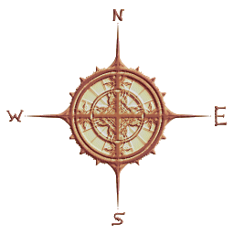
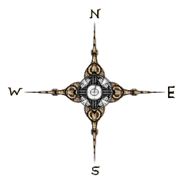
ASER
41.500
DAN
62.700
54.400
32.200
MANASÉS
NEFTALÍ
53.400
ISACAR
40.500
74.600
JUDÁ
EFRAÍN
SIMEÓN
59.300
35.400
57.400
RUBÉN
46.500
ZABULÓN
BENJAMÍN
45.650
GAD

Slide 5
DAN
157.600
EFRAÍN
108.100
RUBÉN
JUDÁ
151.450
186.400

Slide 6
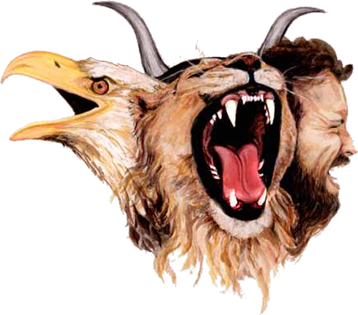
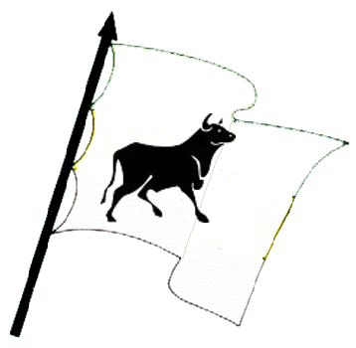
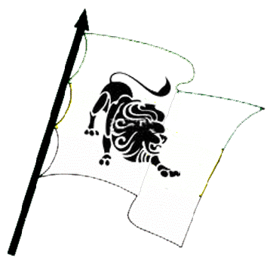
DAN
EFRAÍN
RUBÉN
JUDÁ

Slide 7
6.200
MERARITAS
LEVÍ
7.500
GERSONITAS
22.300
COATITAS
8.600

Slide 8
JUDÁ | 74.600 | 186.400
ISACAR | 54.400
ZABULÓN | 57.400
RUBÉN | 46.500 | 151.450
SIMEÓN | 59.300
GAD | 45.650
EFRAÍN | 40.500 | 108.100
MANASÉS | 32.200
BENJAMÍN | 35.400
DAN | 62.700 | 157.600
ASER | 41.500
NEFTALÍ | 53.400
LEVÍ |  | 22.300
TOTAL | 603.550 | 625.800

Slide 9
625.800
Solo fueron contados los varones mayores de 20 años y capacitados para ir a la guerra.
Esto excluía a las mujeres, los niños y los ancianos, además de a los discapacitados.
De la tribu de Leví fueron contados todos los varones mayores de 1 mes.
De los 22.300 varones de Leví solamente 8.580 eran aptos para servir en el santuario por tener entre 30 y 50 años.
El cómputo total de israelitas que salieron de Egipto superó sin duda al millón de personas.
A éstos habría que añadir a los egipcios que les acompañaron y que no fueron censados en ningún momento.

Slide 10
Para poner en marcha este gran campamento se necesitaba un sistema muy ordenado para evitar problemas en la marcha y facilitar su posterior montaje.
“Pero hágase todo decentemente y con orden”
1ª de Corintios, 14: 40

Slide 11
“Al mandato del Señor los hijos de Israel partían, y al mandato del Señor acampaban”
Números, 9: 18
Dios mismo estableció el orden de marcha para el campamento y su Santuario.

Slide 12
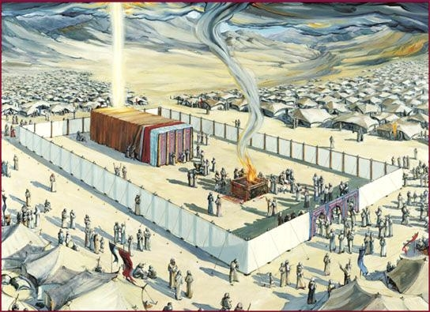
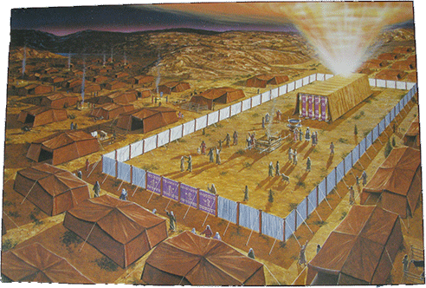
ORDEN DE MARCHA
La nube se levantaba.
“El día que el tabernáculo fue erigido, la nube cubrió el tabernáculo sobre la tienda del testimonio; y a la tarde había sobre el tabernáculo como una apariencia de fuego, hasta la mañana. Así era continuamente: la nube lo cubría de día, y de noche la apariencia de fuego”
Números, 9: 15-16

Slide 13
ORDEN DE MARCHA
La nube se levantaba.
“Cuando se alzaba la nube del tabernáculo, los hijos de Israel partían; y en el lugar donde la nube paraba, allí acampaban los hijos de Israel”
Números, 9: 17

Slide 14
ORDEN DE MARCHA
La nube se levantaba.
“La columna de nube no se apartó de ellos de día, para guiarlos por el camino, ni de noche la columna de fuego, para alumbrarles el camino por el cual habían de ir”
Nehemías, 9: 19

Slide 15
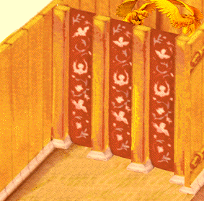
ORDEN DE MARCHA
La nube se levantaba.
El santuario era desmontado.
(Números, 4)
El velo era desmontado.
“Cuando haya de mudarse el campamento, vendrán Aarón y sus hijos y desarmarán el velo de la tienda”

Slide 16
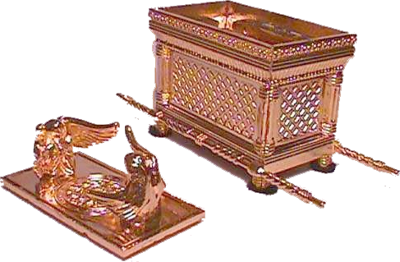
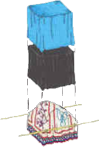
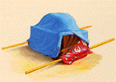
ORDEN DE MARCHA
La nube se levantaba.
El santuario era desmontado.
(Números, 4)
El velo era desmontado.
El arca era cubierta.
“y cubrirán con él [el velo] el arca del testimonio; y pondrán sobre ella la cubierta de pieles de tejones, y extenderán encima un paño todo de azul, y le pondrán sus varas”

Slide 17
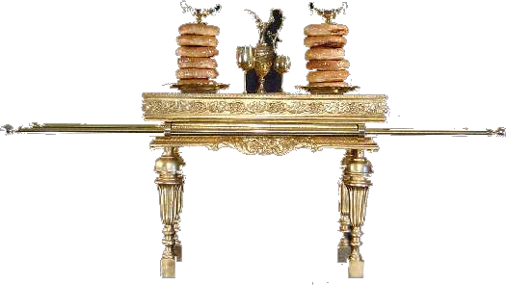
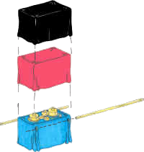
ORDEN DE MARCHA
La nube se levantaba.
El santuario era desmontado.
(Números, 4)
El velo era desmontado.
El arca era cubierta.
La mesa del pan de la proposición era cubierta.
“Sobre la mesa de la proposición extenderán un paño azul, y pondrán sobre ella las escudillas, las cucharas, las copas y los tazones para libar; y el pan continuo estará sobre ella. Y extenderán sobre ella un paño carmesí, y lo cubrirán con la cubierta de pieles de tejones; y le pondrán sus varas”

Slide 18
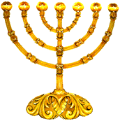
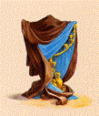
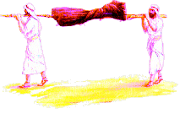
ORDEN DE MARCHA
La nube se levantaba.
El santuario era desmontado.
(Números, 4)
El velo era desmontado.
El arca era cubierta.
La mesa del pan de la proposición era cubierta.
El candelero de oro era cubierto y colocado sobre parihuelas.
“Tomarán un paño azul y cubrirán el candelero del alumbrado, sus lamparillas, sus despabiladeras, sus platillos, y todos sus utensilios del aceite con que se sirve; y lo pondrán con todos sus utensilios en una cubierta de pieles de tejones, y lo colocarán sobre unas parihuelas”

Slide 19
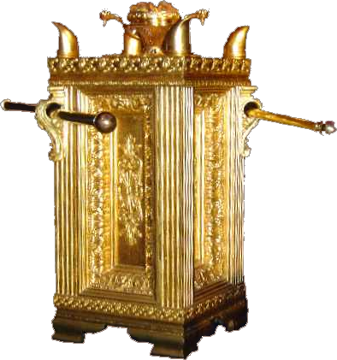
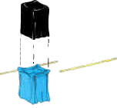
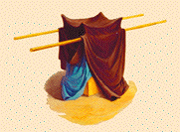
ORDEN DE MARCHA
La nube se levantaba.
El santuario era desmontado.
(Números, 4)
El velo era desmontado.
El arca era cubierta.
La mesa del pan de la proposición era cubierta.
El candelero de oro era cubierto y colocado sobre parihuelas.
El altar del incienso era cubierto.
“Sobre el altar de oro extenderán un paño azul, y lo cubrirán con la cubierta de pieles de tejones, y le pondrán sus varas”

Slide 20
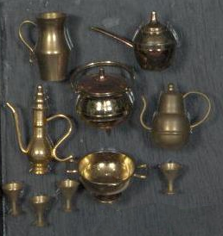
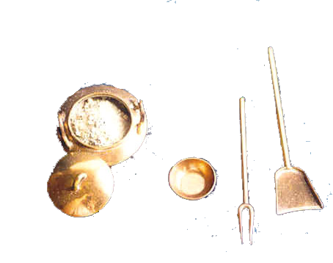
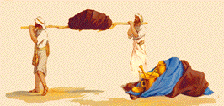
ORDEN DE MARCHA
La nube se levantaba.
El santuario era desmontado.
(Números, 4)
El velo era desmontado.
El arca era cubierta.
La mesa del pan de la proposición era cubierta.
El candelero de oro era cubierto y colocado sobre parihuelas.
El altar del incienso era cubierto.
El resto de los utensilios del Lugar Santo eran cubiertos y colocados sobre parihuelas.
“Y tomarán todos los utensilios del servicio de que hacen uso en el santuario, y los pondrán en un paño azul, y los cubrirán con una cubierta de pieles de tejones, y los colocarán sobre unas parihuelas”

Slide 21
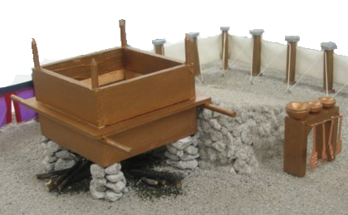
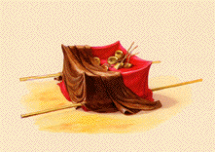
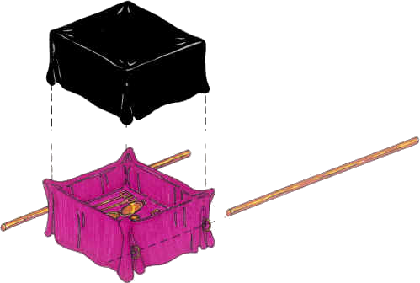
ORDEN DE MARCHA
La nube se levantaba.
El santuario era desmontado.
(Números, 4)
El velo era desmontado.
El arca era cubierta.
La mesa del pan de la proposición era cubierta.
El candelero de oro era cubierto y colocado sobre parihuelas.
El altar del incienso era cubierto.
El resto de los utensilios del Lugar Santo eran cubiertos y colocados sobre parihuelas.
El altar de los holocaustos era cubierto.
“Quitarán la ceniza del altar, y extenderán sobre él un paño de púrpura; y pondrán sobre él todos sus instrumentos de que se sirve: las paletas, los garfios, los braseros y los tazones, todos los utensilios del altar; y extenderán sobre él la cubierta de pieles de tejones, y le pondrán además las varas”

Slide 22
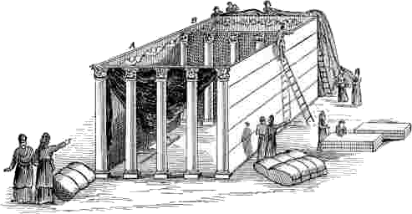
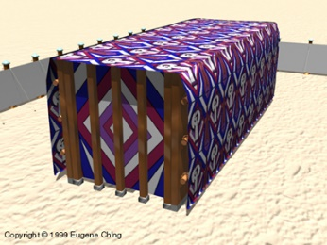
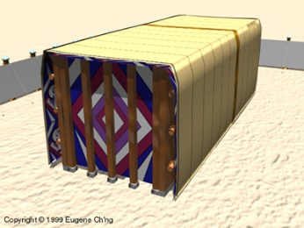
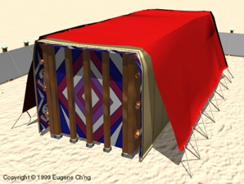
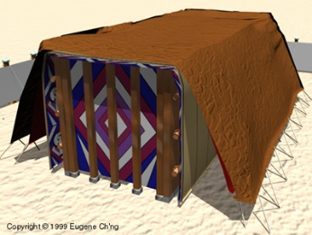
ORDEN DE MARCHA
La nube se levantaba.
El santuario era desmontado.
(Números, 4)
El velo era desmontado.
El arca era cubierta.
La mesa del pan de la proposición era cubierta.
El candelero de oro era cubierto y colocado sobre parihuelas.
El altar del incienso era cubierto.
El resto de los utensilios del Lugar Santo eran cubiertos y colocados sobre parihuelas.
El altar de los holocaustos era cubierto.
Se desmontaban las telas y sus cuerdas tanto del Tabernáculo como del Atrio exterior y se cargaba en carretas.
Notes:
1ª Lino torcido, azul, púrpura y carmesí
2ª Pelo de cabra.
3ª Pieles de carnero teñidas de rojo.
4ª Pieles de tejones.

Slide 23
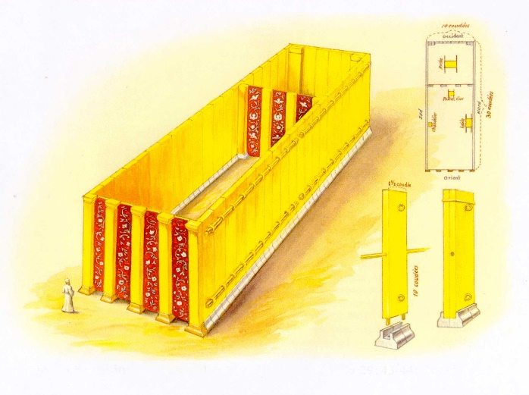
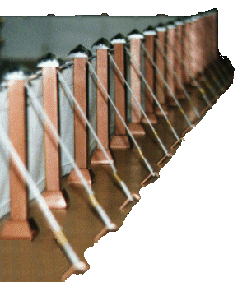
ORDEN DE MARCHA
La nube se levantaba.
El santuario era desmontado.
(Números, 4)
El velo era desmontado.
El arca era cubierta.
La mesa del pan de la proposición era cubierta.
El candelero de oro era cubierto y colocado sobre parihuelas.
El altar del incienso era cubierto.
El resto de los utensilios del Lugar Santo eran cubiertos y colocados sobre parihuelas.
El altar de los holocaustos era cubierto.
Se desmontaban las telas y sus cuerdas tanto del Tabernáculo como del Atrio exterior y se cargaba en carretas.
Se desmontaba la estructura de madera del Tabernáculo y del Atrio exterior y se cargaba en carros cubiertos.

Slide 24
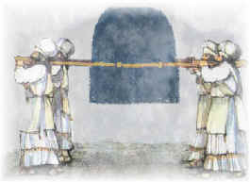
Con respecto a la forma en que se desmontaba el santuario debemos resaltar algunos puntos:
Aunque era la nube, y no el arca, la que dirigía al campamento en sus viajes, el arca iba a la cabeza del campamento.
Se diferenciaba de los demás muebles por el paño azul que la cubría.
“En el año segundo, en el mes segundo, a los veinte días del mes, la nube se alzó del tabernáculo del testimonio. Y partieron los hijos de Israel del desierto de Sinaí según el orden de marcha; y se detuvo la nube en el desierto de Parán… y el arca del pacto de Jehová fue delante de ellos camino de tres días, buscándoles lugar de descanso”
Números, 10: 11-12, 33

Slide 25
Con respecto a la forma en que se desmontaba el santuario debemos resaltar algunos puntos:
El proceso de tapar los muebles del santuario era labor exclusiva de los sacerdotes.
Ningún levita podía entrar en el Lugar Santo ni en el Santísimo hasta que los sacerdotes hubiesen tapado todos los muebles.
El proceso de desmontaje de las cortinas, las tablas y las cuerdas era realizado por levitas (excepto el velo que separaba el Lugar Santo del Santísimo)
“No haréis que perezca la tribu de las familias de Coat de entre los levitas. Para que cuando se acerquen al lugar santísimo vivan, y no mueran, haréis con ellos esto: Aarón y sus hijos vendrán y los pondrán a cada uno en su oficio y en su cargo. No entrarán para ver cuando cubran las cosas santas, porque morirán”
Números, 10: 18-20

Slide 26
Con respecto a la forma en que se desmontaba el santuario debemos resaltar algunos puntos:
Cuando se cubría el arca se dice que “le pondrán sus varas” (Números, 4: 6)
No obstante, Éxodo, 25: 14-15 dice: “Y meterás las varas por los anillos a los lados del arca, para llevar el arca con ellas. Las varas quedarán en los anillos del arca; no se quitarán de ella”.
Aunque el texto lo omite, es evidente que los sacerdotes quitaban las varas para poderla cubrir completamente y luego las volvían a colocar.

Slide 27
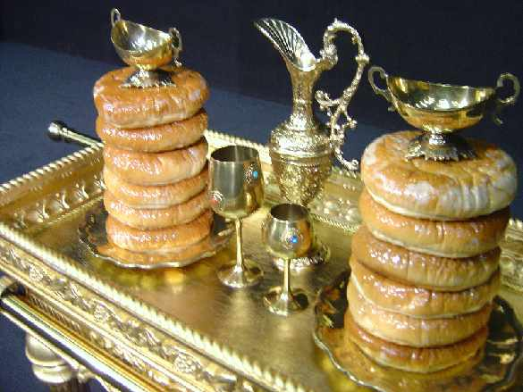
Con respecto a la forma en que se desmontaba el santuario debemos resaltar algunos puntos:
Con respecto a la mesa, se dice específicamente que el pan no podía ser retirado de ella.
Durante todo el viaje, el pan de la proposición debía estar en la mesa como lo estaba cuando el santuario estaba en pie.
Este pan “de la cara” debía estar siempre recordando el cuidado que Dios tiene por su pueblo para darles el alimento a su tiempo –tanto el alimento físico como el espiritual.
“Y tomarás flor de harina, y cocerás de ella doce tortas; cada torta será de dos décimas de efa. Y las pondrás en dos hileras, seis en cada hilera, sobre la mesa limpia delante del Señor. Pondrás también sobre cada hilera incienso puro, y será para el pan como perfume, ofrenda encendida al Señor. Cada día de reposo lo pondrá continuamente en orden delante del Señor, en nombre de los hijos de Israel, como pacto perpetuo”
Levítico, 24: 5-8

Slide 28
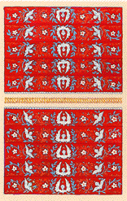
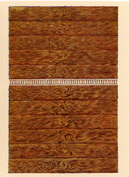
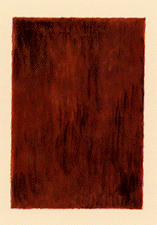
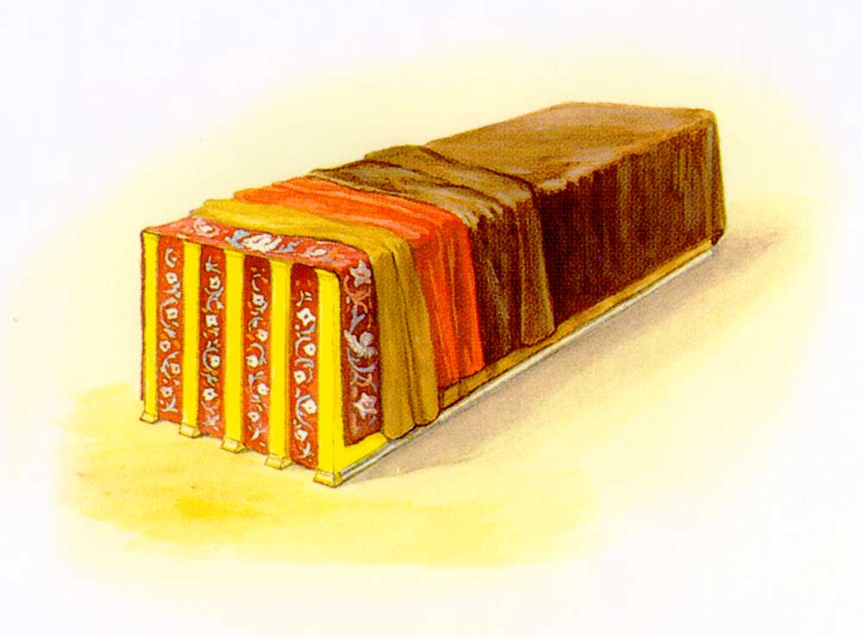
Con respecto a la forma en que se desmontaba el santuario debemos resaltar algunos puntos:
Las telas que eran quitadas y transportadas por los gersonitas eran:
La cubierta exterior de pieles de tejón.
La cubierta de pieles de carnero teñidas de rojo.
La cubierta de pelo de cabra.
La tela de lino torcido, púrpura y carmesí con imágenes bordadas de querubines.
Todas las cuerdas que sujetaban las cubiertas.
El velo de la puerta del Tabernáculo.

Slide 29
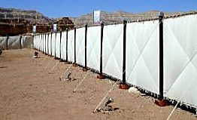
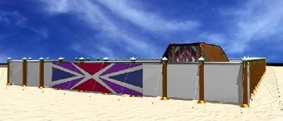
Con respecto a la forma en que se desmontaba el santuario debemos resaltar algunos puntos:
Las telas que eran quitadas y transportadas por los gersonitas eran:
La cubierta exterior de pieles de tejón.
La cubierta de pieles de carnero teñidas de rojo.
La cubierta de pelo de cabra.
La tela de lino torcido, púrpura y carmesí con imágenes bordadas de querubines.
Todas las cuerdas que sujetaban las cubiertas.
El velo de la puerta del Tabernáculo.
La tela que circundaba el atrio exterior.
El velo de la puerta del atrio.

Slide 30
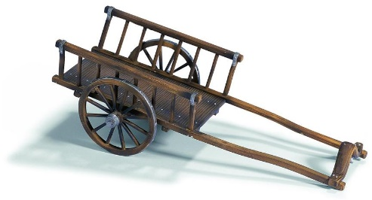
Con respecto a la forma en que se desmontaba el santuario debemos resaltar algunos puntos:
Para el transporte usaban dos carros tapados.
Los meraritas usaban cuatro porque su carga era mayor.
Estos carros no podían ser sus propios carros, ya que debían estar consagrados y dedicados exclusivamente para este fin.
¿De dónde los sacaron?
“Aconteció que cuando Moisés hubo acabado de levantar el tabernáculo, y lo hubo ungido y santificado, con todos sus utensilios, y asimismo ungido y santificado el altar y todos sus utensilios, entonces los príncipes de Israel… trajeron sus ofrendas delante del Señor, seis carros cubiertos y doce bueyes; por cada dos príncipes un carro, y cada uno un buey, y los ofrecieron delante del tabernáculo”
Números, 7: 1-3

Slide 31
Con respecto a la forma en que se desmontaba el santuario debemos resaltar algunos puntos:
Para el transporte usaban dos carros tapados.
Los meraritas usaban cuatro porque su carga era mayor.
Estos carros no podían ser sus propios carros, ya que debían estar consagrados y dedicados exclusivamente para este fin.
¿De dónde los sacaron?
“Entonces Moisés recibió los carros y los bueyes, y los dio a los levitas. Dos carros y cuatro bueyes dio a los hijos de Gersón, conforme a su ministerio, y a los hijos de Merari dio cuatro carros y ocho bueyes, conforme a su ministerio bajo la mano de Itamar hijo del sacerdote Aarón. Pero a los hijos de Coat no les dio, porque llevaban sobre sí en los hombros el servicio del santuario”
Números, 7: 6-9

Slide 32
Con respecto a la forma en que se desmontaba el santuario debemos resaltar algunos puntos:
Los meraritas eran los encargados de desmontar el armazón del Santuario, tanto del tabernáculo como del Atrio exterior.
Para que todo se hiciese sin problema alguno, Dios ordenó que se marcasen las tablas, basas, etc., y se asignasen PERSONALMENTE a un levita que se encargaba de desmontarla y volverla a montar exactamente en su lugar y posición originales.
“Este será el deber de su cargo para todo su servicio en el tabernáculo de reunión: las tablas del tabernáculo, sus barras, sus columnas y sus basas, las columnas del atrio alrededor y sus basas, sus estacas y sus cuerdas, con todos sus instrumentos y todo su servicio; y consignarás por sus nombres todos los utensilios que ellos tienen que transportar”
Números, 4: 31-32

Slide 33
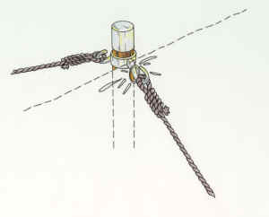
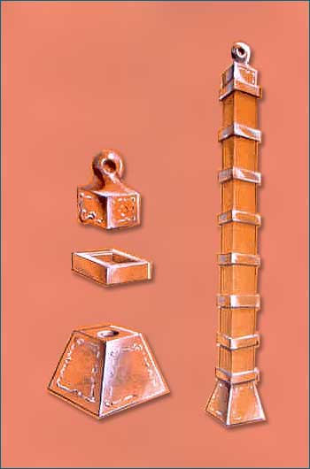
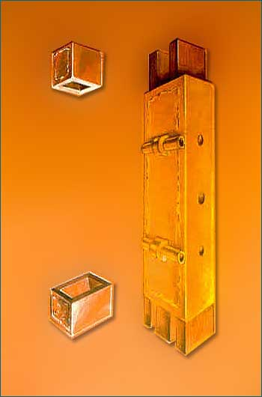
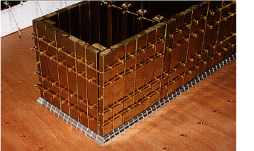
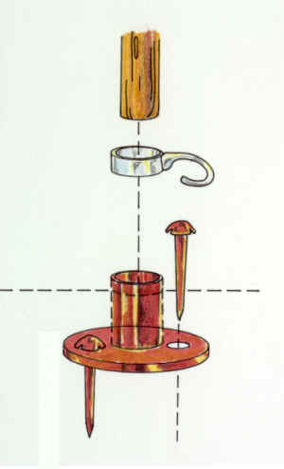
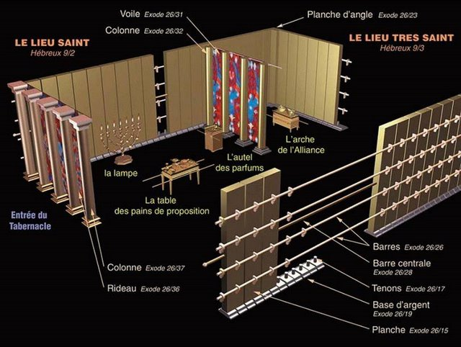
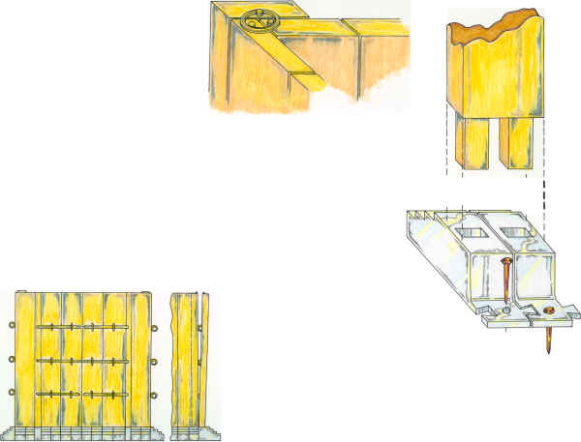
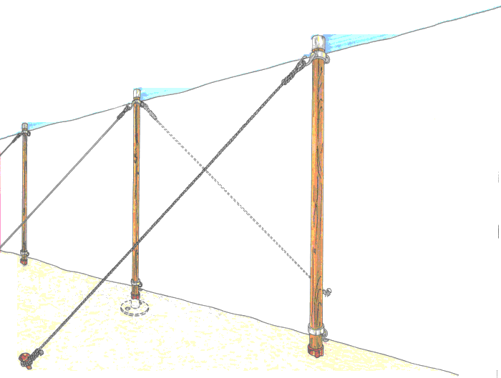
Con respecto a la forma en que se desmontaba el santuario debemos resaltar algunos puntos:
Estas instrucciones tan minuciosas eran necesarias debido a la complejidad del armazón del Santuario.

Slide 34
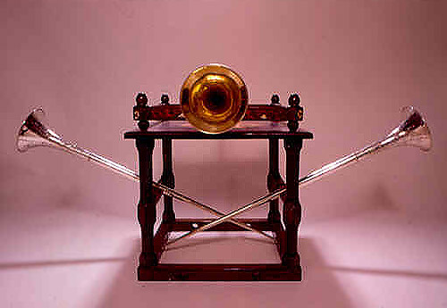
ORDEN DE MARCHA
La nube se levantaba.
El santuario era desmontado.
Se tocaban las trompetas.
“Hazte dos trompetas de plata; de obra de martillo las harás, las cuales te servirán para convocar la congregación, y para hacer mover los campamentos”
Números, 10: 2

Slide 35
ORDEN DE MARCHA
La nube se levantaba.
El santuario era desmontado.
Se tocaban las trompetas.
“Y cuando tocareis alarma, entonces moverán los campamentos de los que están acampados al oriente [Judá, Isacar y Zabulón]”
Números, 10: 5

Slide 36
ORDEN DE MARCHA
La nube se levantaba.
El santuario era desmontado.
Se tocaban las trompetas.
Partía el campamento de Judá.
“La bandera del campamento de los hijos de Judá comenzó a marchar primero, por sus ejércitos; y Naasón hijo de Aminadab estaba sobre su cuerpo de ejército. Sobre el cuerpo de ejército de la tribu de los hijos de Isacar, Natanael hijo de Zuar. Y sobre el cuerpo de ejército de la tribu de los hijos de Zabulón, Eliab hijo de Helón”
Números, 10: 14-16

Slide 37
ORDEN DE MARCHA
La nube se levantaba.
El santuario era desmontado.
Se tocaban las trompetas.
Partía el campamento de Judá.
Partían los gersonitas y meraritas con el santuario.
“Después que estaba ya desarmado el tabernáculo, se movieron los hijos de Gersón y los hijos de Merari, que lo llevaban”
Números, 10: 17

Slide 38
ORDEN DE MARCHA
La nube se levantaba.
El santuario era desmontado.
Se tocaban las trompetas.
Partía el campamento de Judá.
Partían los gersonitas y meraritas con el santuario.
Se tocaban las trompetas.
“Y cuando tocareis alarma la segunda vez, entonces moverán los campamentos de los que están acampados al sur”
Números, 10: 6

Slide 39
ORDEN DE MARCHA
La nube se levantaba.
El santuario era desmontado.
Se tocaban las trompetas.
Partía el campamento de Judá.
Partían los gersonitas y meraritas con el santuario.
Se tocaban las trompetas.
Este segundo toque era necesario porque el campamento de Rubén no sabía con certeza cuánto debía esperar para asegurarse de que el Santuario estaría completamente montado para cuando llegase el mobiliario que venía detrás de él.

Slide 40
ORDEN DE MARCHA
La nube se levantaba.
El santuario era desmontado.
Se tocaban las trompetas.
Partía el campamento de Judá.
Partían los gersonitas y meraritas con el santuario.
Se tocaban las trompetas.
Partía el campamento de Rubén.
“Luego comenzó a marchar la bandera del campamento de Rubén por sus ejércitos… la tribu de los hijos de Simeón… la tribu de los hijos de Gad”
Números, 10: 18-20

Slide 41
ORDEN DE MARCHA
La nube se levantaba.
El santuario era desmontado.
Se tocaban las trompetas.
Partía el campamento de Judá.
Partían los gersonitas y meraritas con el santuario.
Se tocaban las trompetas.
Partía el campamento de Rubén.
Partían los coatitas con el mobiliario del santuario.
“Luego comenzaron a marchar los coatitas llevando el santuario; y entretanto que ellos llegaban, los otros acondicionaron el tabernáculo”
Números, 10: 21

Slide 42
ORDEN DE MARCHA
La nube se levantaba.
El santuario era desmontado.
Se tocaban las trompetas.
Partía el campamento de Judá.
Partían los gersonitas y meraritas con el santuario.
Se tocaban las trompetas.
Partía el campamento de Rubén.
Partían los coatitas con el mobiliario del santuario.
Partía el campamento de Efraín.
“la bandera del campamento de los hijos de Efraín… la tribu de los hijos de Manasés… la tribu de los hijos de Benjamín”

Slide 43
ORDEN DE MARCHA
La nube se levantaba.
El santuario era desmontado.
Se tocaban las trompetas.
Partía el campamento de Judá.
Partían los gersonitas y meraritas con el santuario.
Se tocaban las trompetas.
Partía el campamento de Rubén.
Partían los coatitas con el mobiliario del santuario.
Partía el campamento de Efraín.
Partía el campamento de Dan.
“la bandera… de Dan… los hijos de Aser… los hijos de Neftalí”

Slide 44
“Dios es un Dios de orden. Todo lo que se relaciona con el cielo está en orden perfecto; la sumisión y una disciplina cabal distinguen los movimientos de la hueste angélica. El éxito sólo puede acompañar al orden y a la acción armónica. Dios exige orden y sistema en su obra en nuestros días tanto como los exigía en los días de Israel. Todos los que trabajan para él han de actuar con inteligencia, no en forma negligente o al azar. El quiere que su obra se haga con fe y exactitud, para que pueda poner sobre ella el sello de su aprobación. Dios mismo dirigió a los israelitas en todos sus viajes. El sitio en que habían de acampar les era indicado por el descenso de la columna de nube; y mientras habían de permanecer en el campamento, la nube se mantenía asentada sobre el tabernáculo. Cuando era tiempo de que continuaran su viaje, la columna se levantaba en lo alto sobre la sagrada tienda”
Elena G. de White (Patriarcas y Profetas, p. 394

Slide 45
LA ORACIÓN MATUTINA
DE MOISÉS
“Cuando el arca se movía, Moisés decía: Levántate, oh Señor, y sean dispersados tus enemigos, y huyan de tu presencia los que te aborrecen”
LA ORACIÓN VESPERTINA
DE MOISÉS
“Y cuando ella se detenía, decía: Vuelve, oh Señor, a los millares de millares de Israel”
Números, 10: 35-36

Slide 46
¿Qué puedo aprender yo, que estoy de camino hacia la Canaán celestial, de la forma en la que el pueblo de Israel era dirigido por Dios a través del desierto?
Cada mañana debo elevar una oración a Dios pidiéndole su protección especial para ese día.
Durante el día debo dejar que sea la nube divina la que me dirija y no mis propios pensamientos.
En cada momento Jesús [simbolizado en cada parte del santuario] debe habitar en el centro mismo de mi vida.
Al acabar el día elevaré una oración rogándole al Señor que siga acampando en mi corazón.

Slide 47
Cada mañana debo elevar una oración a Dios pidiéndole su protección especial para ese día.
Durante el día debo dejar que sea la nube divina la que me dirija y no mis propios pensamientos.
En cada momento Jesús [simbolizado en cada parte del santuario] debe habitar en el centro mismo de mi vida.
Al acabar el día elevaré una oración rogándole al Señor que siga acampando en mi corazón.

